Slide 1
MILOUDI Ilwân
Projet Arduino avec reconnaissance vocale

Slide 2
À propos de moi
Je suis un jeune de 17 ans, passionné de programmation depuis environ 6 ans. J’ai appris à programmer chez moi, en tant qu’autodidacte, puis j’ai rejoins le FabLab de la Dynamo pour donner vie à mes projets, échanger avec les autres, et développer mes connaissances.

Slide 3

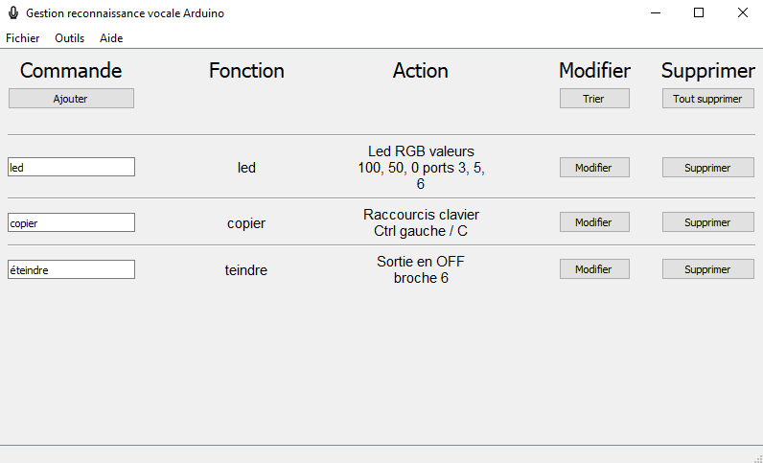

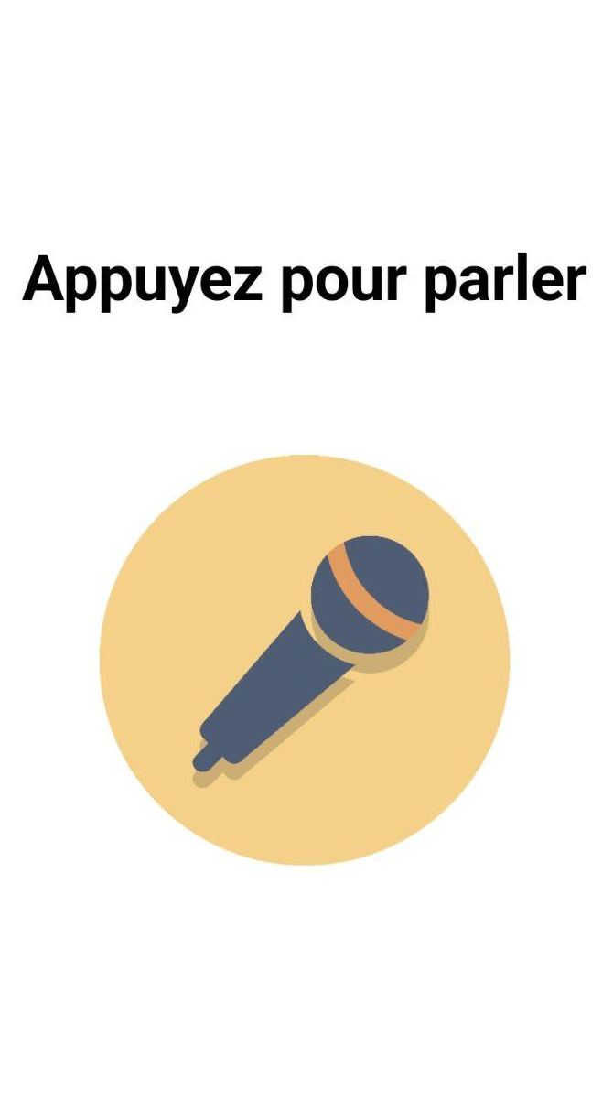
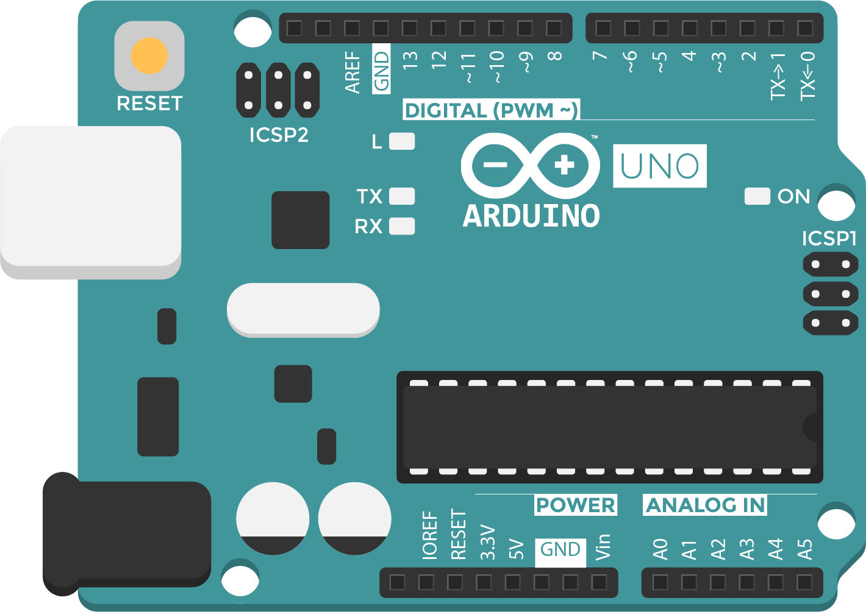
Fonctionnement
Installer et configurer les commandes dans l’application mobile
Installer le logiciel PC et définir les actions liées aux commandes
Téléverser le programme sur l’Arduino, éventuellement le mettre en mode clavier
Éventuellement créer le circuit électronique

Slide 4
Outils utilisés
MIT App Inventor
Arduino Uno
Python
Qt Designer

Slide 5
Exemples d’utilisation
Faire défiler une présentation par commande vocale
Plus d’accessibilité avec des raccourcis claviers par commande vocale
Connectivité et domotique avec l’allumage de lampes par commande vocale par exemple
Et bien plus !

Slide 6
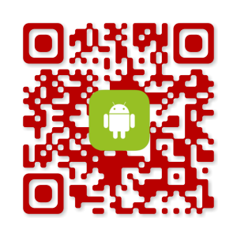

Et maintenant, à vous d’expérimenter !
Scannez les QR codes pour télécharger l’application mobile et le logiciel PC

